Slide 1
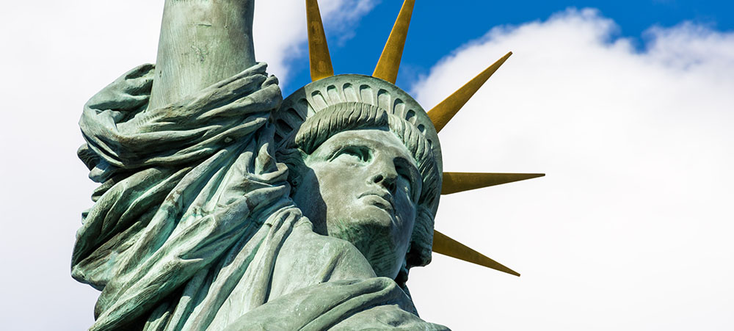
A Paris des Sculptures
des plus bizarres

Slide 2
À Paris, on croise de nombreuses statues plus belles les unes que les autres. La majestueuse statue de la Liberté, la somptueuse Marianne de la République, les Lions du Louvre…
Mais il existe aussi des statues très bizarres aux goûts artistiques parfois discutables. Voici donc les statues les plus bizarres de Paris !

Slide 3
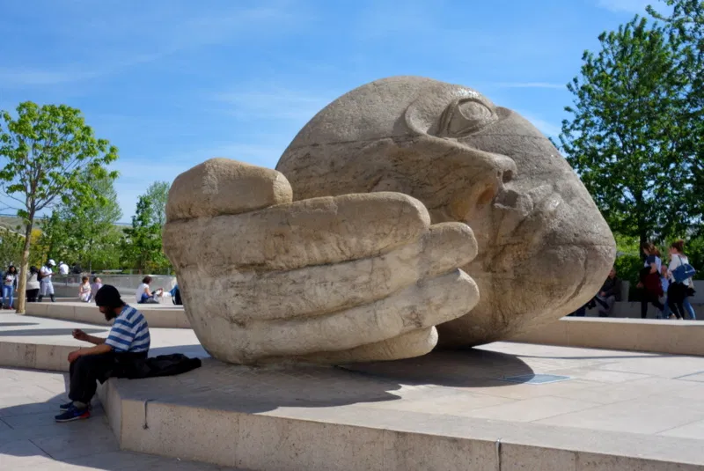
Écoute

Slide 4
Sculpture en grès conçue en 1986 par Henri de Miller. Située dans le jardin des Halles, près de l’église Saint-Eustache, elle représente une tête d’homme allongé et appuyée sur sa main. Elle est posée à même le sol de la place.

Slide 5
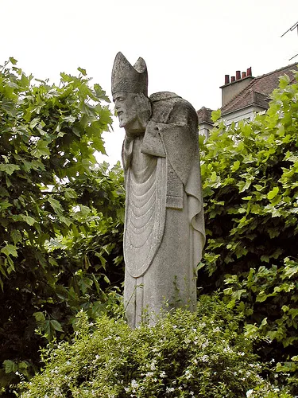
Statue de Saint-Denis

Slide 6
Voilà une statue qui fait froid dans le dos ! On y voit Saint Denis porter sa propre tête décapitée dans ses mains ! Pourquoi ? Car l’homme avait été décapité par les romains 3ème siècle et, selon la légende, il aurait transporté sa tête jusqu’à son lieu de sépulture. Mouais…

Slide 7
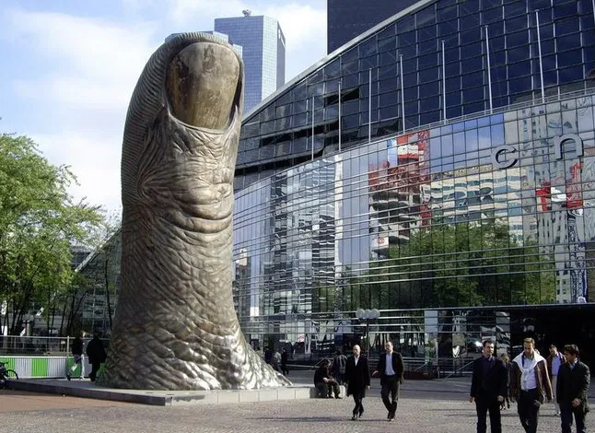
Le Pouce

Slide 8
Cette œuvre de César, (oui oui, le créateur du trophée César du cinéma​) est installée au coeur du quartier d’affaire de la Défense. Elle représente le pouce de l’auteur agrandi et mesure 12 mètres de haut !

Slide 9
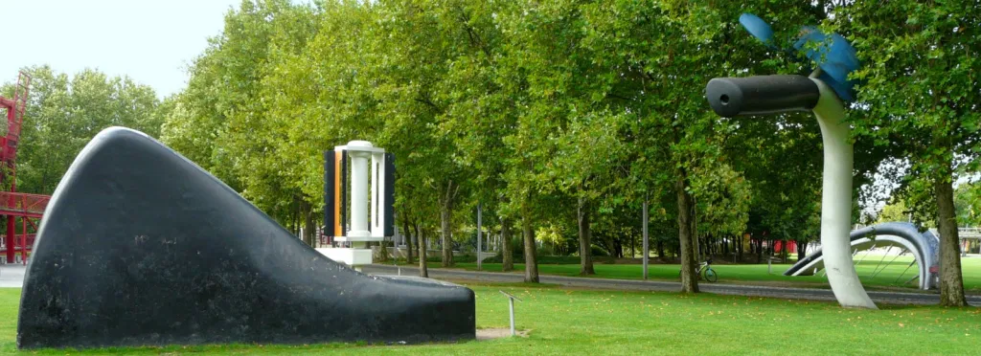
La Bicyclette ensevelie

Slide 10
Parc de la Villette – 75019
Installée en 1990, il s’agit d’une sculpture monumentale représentant des éléments disparates d’une bicyclette (roue, guidon, pédale et selle) partiellement enfouis dans le sol. Particulièrement bizarre !

Slide 11
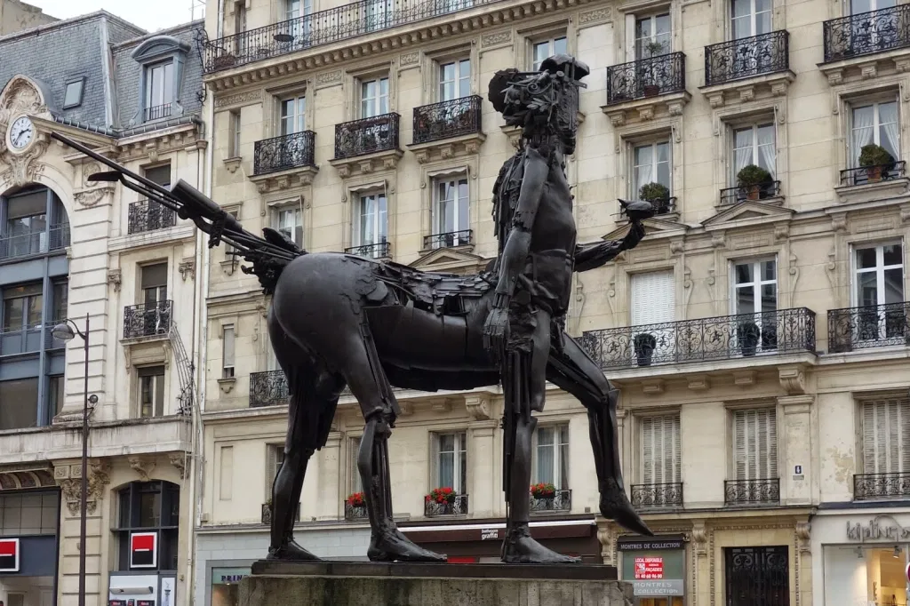
Le Centaure

Slide 12
Sculpture monumentale en bronze, de près de 5 m de haut, elle représente un centaure (créature mythique à corps de cheval et buste d’homme). Et attention… la tête de la sculpture est un auto-portrait de César !

Slide 13
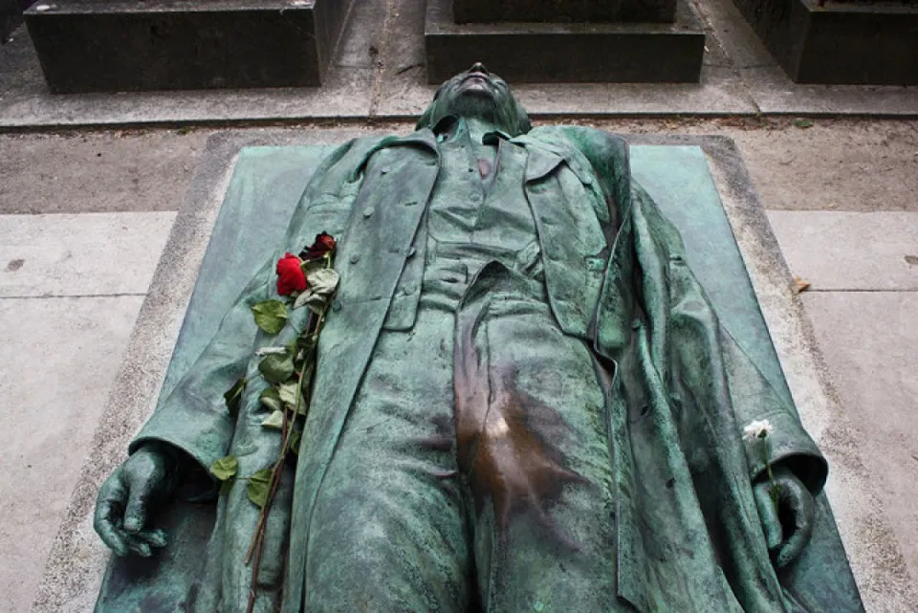
La tombe de Victor Noir

Slide 14
Fleuriste et journaliste d’opposition dans 4 journaux différents, Yves Salmon dit Victor Noir meurt à 21 ans, lors d’une altercation avec Pierre Bonaparte, prince et cousin de Napoléon III. Comme on peut le constater, une partie de l’oeuvre semble plus claire que le reste… Pourquoi ? Dans les années 60, la tombe de Victor Noir devient un véritable objet de culte sexuel. D’après la légende, le fait de frotter le sexe de la statue procurerait fertilité et virilité.

Slide 15
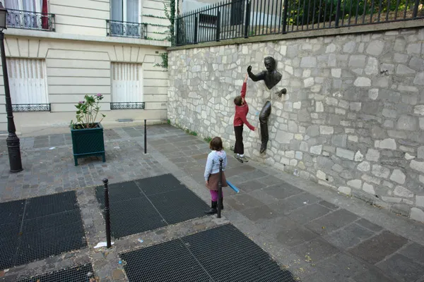
Le Passe-muraille

Slide 16
Le Passe-muraille, figé dans le mur de la Place Marcel Aymé, est une statue réalisée par l’acteur Jean Marais, en hommage à l’œuvre de l’écrivain Marcel Aymé !

Slide 17
C’était
A Paris des Sculptures
des plus bizarres

